Slide 1
Характеристика электромагнитных помех по показателям частоты, интенсивности времени воздействия и последствиям
Выполнил: студент гр. 9492
Викторов А.Д.
Санкт-Петербург
2024 г.

Slide 2
Характеристика электромагнитных помех по показателям частоты
низкочастотные электромагнитные помехи;
высокочастотные электромагнитные помехи;
электростатические разряды.
Согласно ГОСТ Р 51317.2.5-2000
В контексте настоящего стандарта понятие "низкие частоты" означает, что преобладающая часть частотного спектра электромагнитной помехи лежит ниже 9 кГц, а понятие "высокие частоты" - что она расположена на частотах (много) больших, чем 9 кГц.

Slide 3
Низкочастотные помехи
Кондуктивные низкочастотные электромагнитные помехи:
- гармоники, интергармоники напряжения электропитания;
- напряжения сигналов, передаваемых в системах электропитания; - колебания напряжения электропитания; - провалы, кратковременные прерывания и выбросы напряжения электропитания; - отклонения напряжения электропитания; - несимметрия напряжений в трехфазных системах электроснабжения; - изменения частоты питающего напряжения; - наведенные низкочастотные напряжения; - постоянные составляющие в сетях электропитания переменного тока. Излучаемые низкочастотные электромагнитные помехи: - магнитные поля; - электрические поля.

Slide 4
Высокочастотные помехи
Кондуктивные высокочастотные электромагнитные помехи: - наведенные напряжения или токи непрерывных колебаний; - апериодические переходные процессы; - колебательные переходные процессы. Излучаемые высокочастотные электромагнитные помехи: - магнитные поля; - электрические поля; - электромагнитные поля, в том числе вызываемые: непрерывными колебаниями, переходными процессами. электростатические разряды
Кроме того, должны быть учтены электромагнитный импульс высотного ядерного взрыва и другие электромагнитные явления и процессы большой энергии, которые могут представлять угрозу для ТС гражданского назначения.

Slide 5
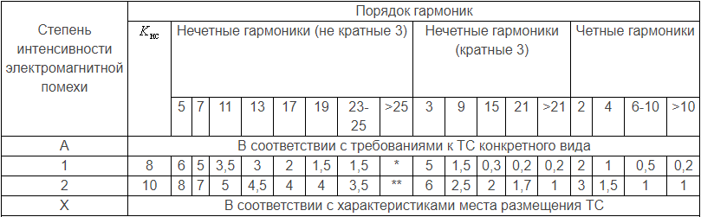
Характеристика электромагнитных помех по степени интенсивности
Степень интенсивности электромагнитной помехи - условная величина, характеризующая диапазон уровней электромагнитной помехи определенного вида в рассматриваемом месте размещения ТС.

Slide 6
Характеристика электромагнитных помех по степени интенсивности
1 Степень интенсивности А применяется для систем электроснабжения, защищенных от электромагнитных помех, и для ТС, которые могут быть восприимчивы к гармоникам напряжений в питающей сети (контрольно-измерительное лабораторное оборудование, средства управления технологическими процессами и вычислительной техники).
2 Степень интенсивности 1 соответствует уровню электромагнитной совместимости, установленному в [2] для низковольтных систем электроснабжения общего назначения. Она может применяться также для систем электроснабжения промышленных предприятий при малом уровне электромагнитных помех (малые и средние промышленные предприятия).
3 Степень 2 применяется для электрических сетей промышленных предприятий (см. ГОСТ Р 51317.2.4).
4 Степень Х применяется для систем электроснабжения промышленных предприятий с повышенным уровнем электромагнитных помех (металлургические предприятия и т.д.).

Slide 7
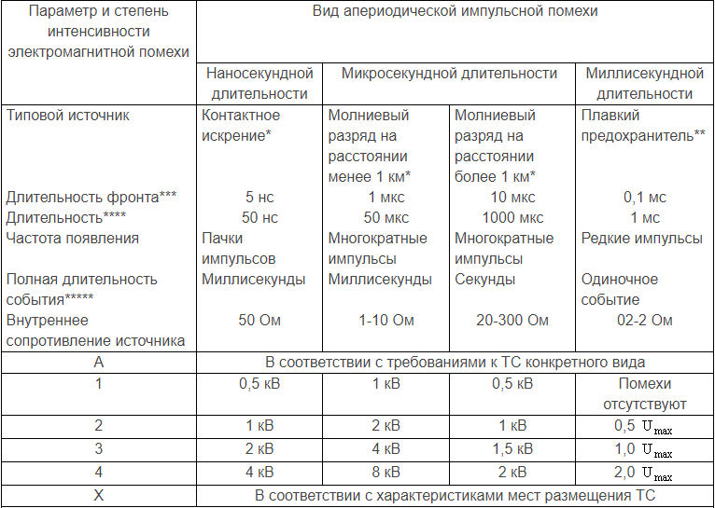
Характеристика электромагнитных помех по времени воздействия

Slide 8
Характеристика электромагнитных помех по последствиям
A – Отсутствие влияния помехи
B – Помеха вызывает временное ухудшение качества функционирования
C – Помеха вызывает временное прекращение функционирования, требуется вмешательство оператора
D – Помеха вызывает потерю функции оборудования в следствие выхода его из строя

Slide 9
Спасибо за внимание!

